Slide 1
ÉTICA E ECOLOGIA,
MEIO AMBIENTE, SUSTENTABILIDADE
ÉTICA E ANTROPOLIGA TEOLÓGICA
III. ÉTICA E O CONTEXTO

Slide 2
Ética e Ecologia
O tema da ecologia tem ocupado um considerável espaço nos meios de comunicação.
O destaque que tem se dado a esse tema não é proposital, trata-se de uma das questões mais graves que enfrentamos no mundo de hoje.

Slide 3
Ética e Ecologia
Desde logo é bom desfazermos uma confusão que é muito comum.
Geralmente quando se fala em ecologia as pessoas imediatamente associam ecologia a meio ambiente.
É claro que a preservação do meio ambiente é uma grande preocupação dos ecologistas, mas a ecologia não se limita ao ambientalismo.

Slide 4
Ética e Ecologia
Ecologia é a ciência que estuda as relações de intercâmbio e transformação de energia entre os seres vivos, engloba a relação de todas as coisas existentes entre si e com tudo o que existe.
Nesse sentido, a ecologia não se restringe ao campo da biologia, mas se estende por vários ramos do conhecimentos, principalmente ao da economia e da política.

Slide 5
Ética e Ecologia
Aliás, ‘ecologia’ e ‘economia’ vêm igualmente da palavra grega oikos, que significa casa.
A ecologia é o estudo da casa (ou economia doméstica), de como os seres vivos se relacionam entre si e com a sua casa, o planeta terra.
Da mesma forma que uma dona de casa administra os bens escassos, ou seja, faz ‘economia’, os seres humanos não estamos fora da natureza, somos parte dela.

Slide 6
Ética e Ecologia
Cada agressão que causamos à natureza também nos atinge, e daí a urgência de mudança de atitude do homem frente à natureza.

Slide 7
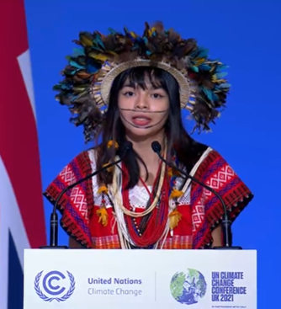
Ética e Ecologia
https://www.youtube.com/watch?v=6udOUlZ_M1Y
Discurso de ABERTURA da COP26 po Txai Surui

Slide 8
Ética e Ecologia
Ativista Greta Thunberg
https://www.ted.com/talks/greta_thunberg_the_disarming_case_to_act_right_now_on_climate_change?language=pt-br#t-347810

Slide 9
Ética e Ecologia
Ativista Greta Thunberg discursou esta segunda-feira na abertura do Encontro de Cúpula sobre Ação Climática. A estudante sueca, 16 anos, diz que "o mundo está despertando" para o problema da emergência climática e que os jovens ficarão de "olho nos políticos e líderes internacionais".
23/09/2019
https://www.youtube.com/watch?v=mbnRv81s_9Q

Slide 10
VAMOS REFLETIR UM POUCO...

Slide 11
CRESCIMENTO ECONÔMICO ETERNO
SUSTENTABILIDADE ECONÔMICA, FINANCEIRA, DESENVOLVIMENTO
TECNOLOGIAS
PERSPECTIVAS DE FUTURO
SUSTENTABILIDADE ECOLÓGICA, CLIMÁTICA, EXISTÊNCIA DA VIDA
TECNOLOGIAS
PERSPECTIVAS NO PRESENTE

Slide 12
ACORDOS CLIMÁTICOS
NO FUTURO HAVERÁ TECNOLOGIA
NÚMEROS E PORCENTAGENS CALCULADAS DE EMISSÃO OU DIMINUIÇÃO
NO PRESENTE HÁ POSSIBILIDADES DE MUDANÇA
PANDEMIA – PROVOU QUE SE PARAR A EMISSÃO MUDA

Slide 13
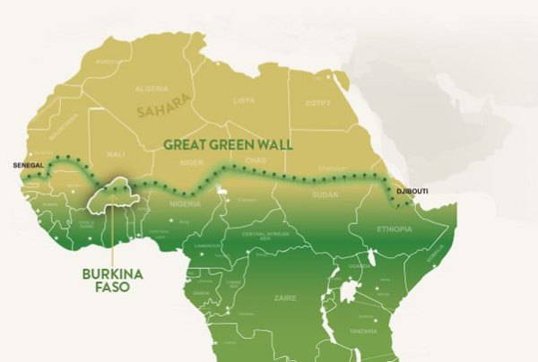
Grande Muralha Verde na África
https://www.youtube.com/watch?v=cpSSzXRrWOs

Slide 14
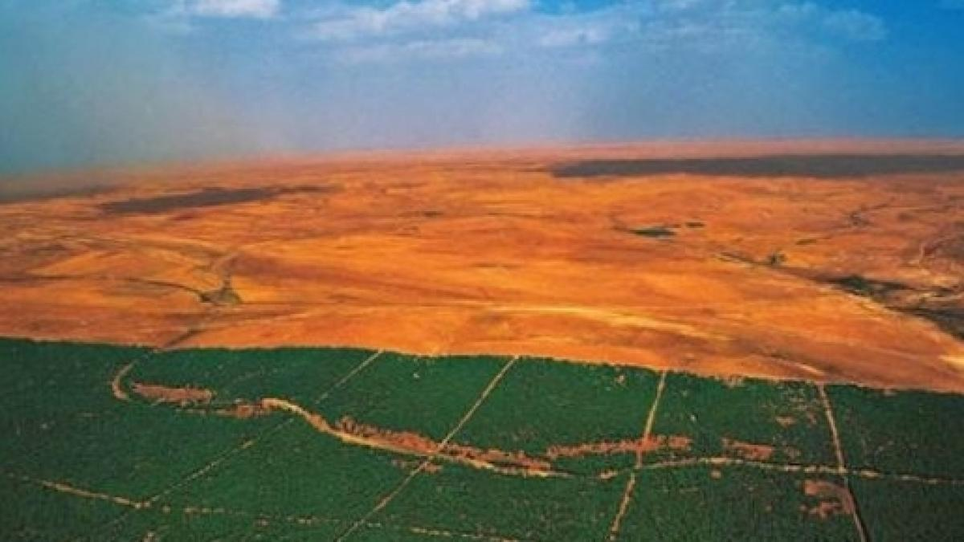
Grande Muralha Verde na África

